Slide 1


Pengenalan Bootstrap
Bootstrap adalah framework CSS, JavaScript, dan HTML yang sangat populer, awalnya dikembangkan oleh Twitter dan kini dikelola oleh komunitas global. Dengan rilis terbarunya, Bootstrap 5 pada Mei 2021, framework ini telah menjadi pilihan jutaan website di seluruh dunia untuk mempercepat dan menyederhanakan proses pengembangan web.

Slide 2

Kenapa Pilih Bootstrap?
Hemat Waktu
Desain Konsisten
Komponen siap pakai yang melimpah, mengurangi kebutuhan untuk menulis kode dari nol.
Menjamin tampilan yang seragam dan profesional di seluruh halaman web Anda.
Responsif Otomatis
Mudah Dipelajari
Tampilan web Anda akan cocok secara instan di semua perangkat, dari mobile hingga desktop.
Didukung oleh dokumentasi yang lengkap dan komunitas pengembang yang besar dan aktif.

Slide 3


Fitur Utama 1: Sistem Grid (Kotak-kotak)
Sistem grid adalah fondasi layout responsif Bootstrap. Ini memungkinkan Anda membagi halaman web menjadi 12 kolom vertikal, memudahkan penataan konten secara rapi dan terstruktur.
Kelebihan utamanya adalah kemampuannya untuk otomatis menyesuaikan lebar kolom di berbagai ukuran layar. Anda bisa menentukan perilaku kolom untuk layar kecil, sedang, atau besar, misalnya, menggunakan class col-md-6 untuk kolom selebar setengah di layar menengah ke atas.
Bagaimana Cara Kerjanya?
Setiap baris (row) dapat menampung total 12 "unit" kolom. Anda bisa menggabungkan kolom, misalnya col-6 dan col-6 untuk dua kolom sejajar, atau col-4 dan col-8 untuk kombinasi lain.
Fleksibilitas ini membuat desain multi-kolom yang kompleks menjadi sangat sederhana untuk diimplementasikan dan dikelola.

Slide 4

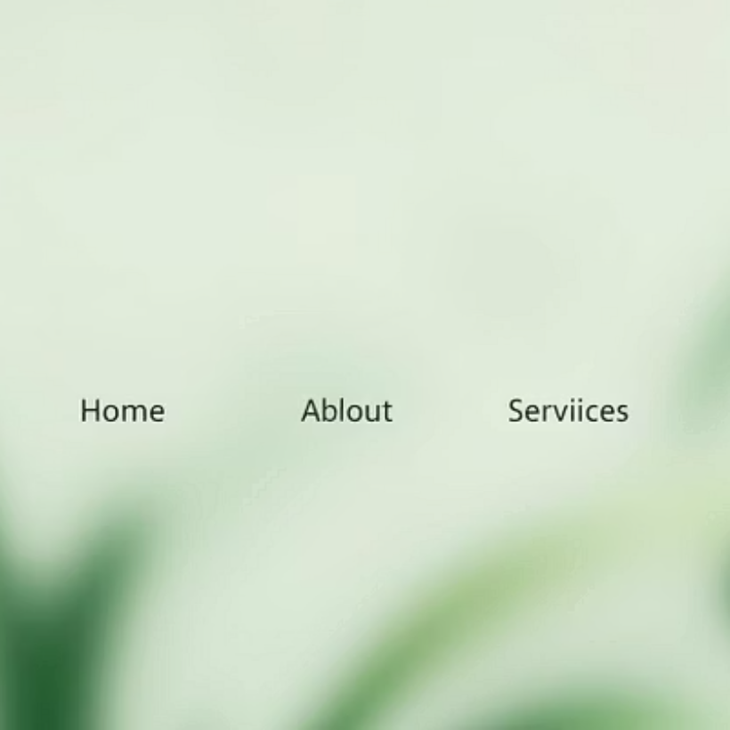

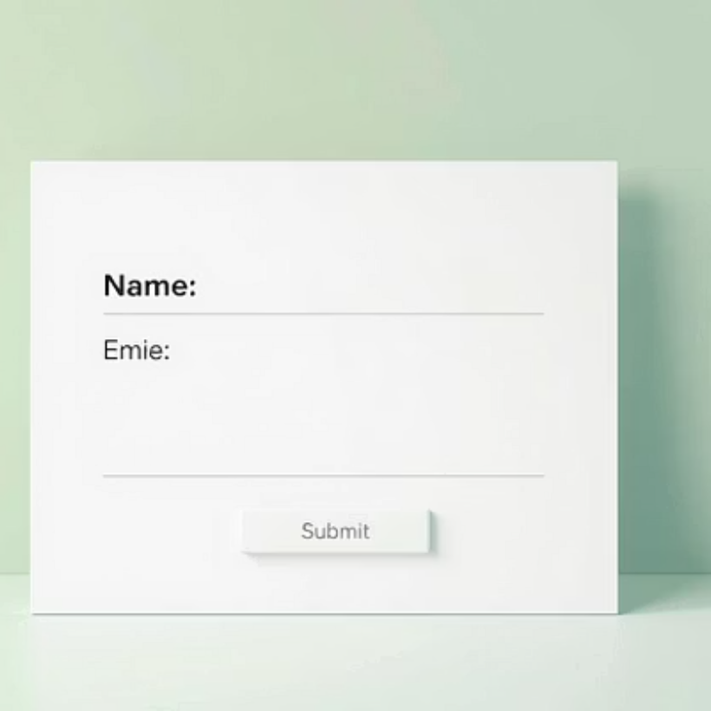
Fitur Utama 2: Komponen Siap Pakai
Bootstrap menyediakan berbagai elemen User Interface (UI) yang sudah didesain dan siap digunakan, menghemat waktu pengembangan Anda secara signifikan.
Cukup panggil class CSS yang sesuai pada elemen HTML Anda. Komponen akan langsung muncul dengan gaya yang sudah ditentukan, responsif secara otomatis, dan siap untuk disesuaikan lebih lanjut jika diperlukan.

Slide 5
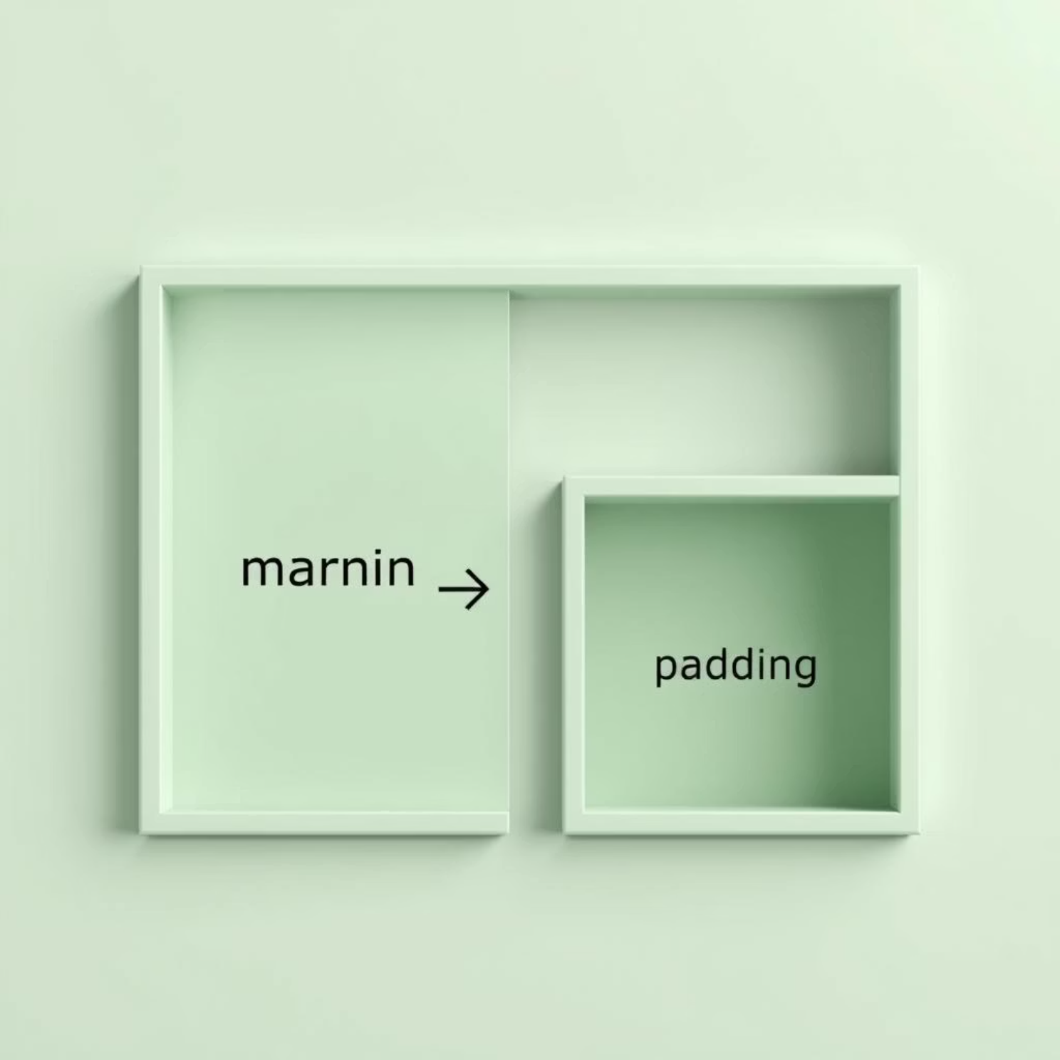
Fitur Utama 3: Utilitas (Alat Bantu Cepat)
Utilitas Bootstrap adalah kumpulan class CSS kecil yang dirancang untuk styling cepat dan penyesuaian minor tanpa perlu menulis kode CSS tambahan.
Jarak & Ukuran
Class seperti m-3 (margin 3 unit) atau p-2 (padding 2 unit) untuk mengatur jarak eksternal dan internal.
Teks & Warna
Class seperti text-center untuk rata tengah, text-primary untuk warna teks utama, atau bg-info untuk warna latar belakang.
Alat-alat bantu ini sangat efisien, memungkinkan Anda mengubah tampilan elemen dengan cepat dan konsisten di seluruh proyek.

Slide 6
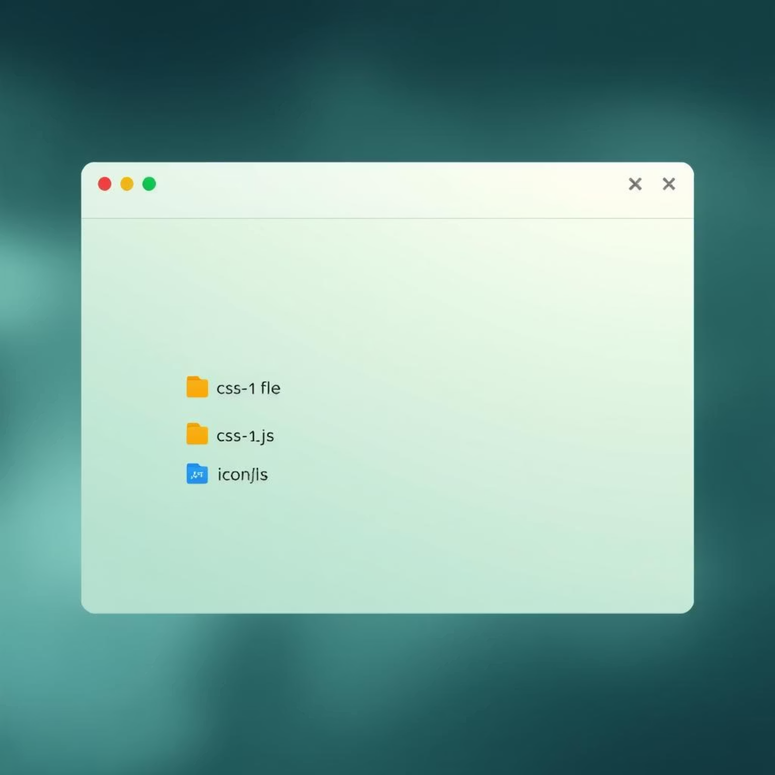
Cara Memulai dengan Bootstrap
1. Metode CDN (Content Delivery Network)
2. Metode Download
Cara tercepat untuk memulai. Cukup tambahkan link CSS dan JavaScript Bootstrap di bagian <head> dan sebelum penutup <body> pada kode HTML Anda.
Unduh file Bootstrap secara langsung dari situs resminya. Setelah diunduh, Anda dapat menautkan file CSS dan JavaScript ini ke proyek Anda secara lokal.
<link href="https://cdn.jsdelivr.net/npm/bootstrap@5.3.3/dist/css/bootstrap.min.css" rel="stylesheet" integrity="sha384-QWTKZyjpPEjISv5WaRU9OFeRpok6YctnYmDr5pNlyT2bRjXh0JMhjY6hW+ALEwIH" crossorigin="anonymous">
Metode ini ideal untuk proyek kecil, pembelajaran, atau prototipe karena tidak memerlukan unduhan lokal.

Slide 7
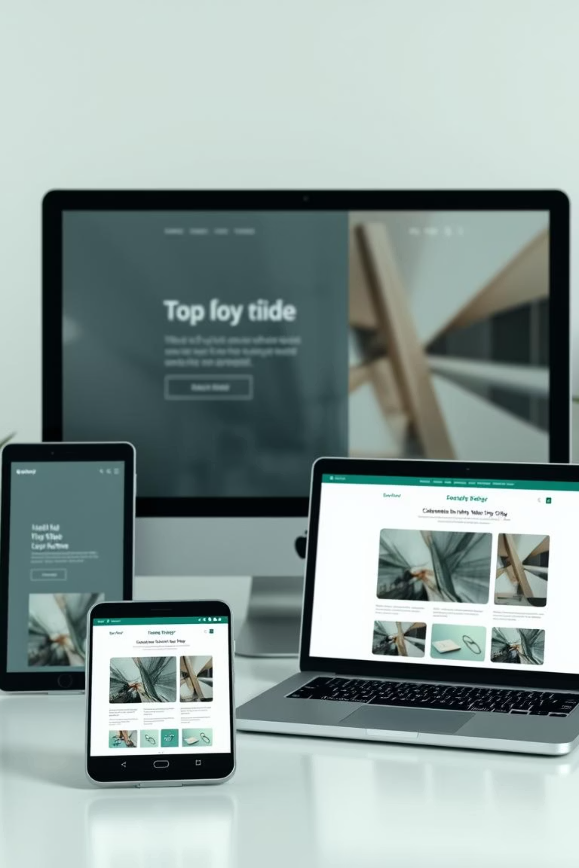
Otomatis Responsif
(Mobile-First)
Salah satu filosofi inti Bootstrap adalah pendekatan Mobile-First. Ini berarti framework ini dirancang untuk mobile terlebih dahulu, memastikan bahwa situs web Anda akan terlihat sempurna dan berfungsi dengan baik di perangkat terkecil sebelum diperluas ke layar yang lebih besar.
Tampilan secara otomatis menyesuaikan dengan ukuran layar pengguna, memastikan pengalaman yang optimal.
Menggunakan breakpoint yang cerdas untuk mengidentifikasi ukuran perangkat yang berbeda dan menerapkan gaya yang sesuai.
Memudahkan pengembangan website serbaguna yang dapat diakses oleh audiens luas, di mana pun mereka berada.

Slide 8

Menyesuaikan Tampilan (Customization)
Timpa Aturan CSS Default
Anda bisa membuat file CSS Anda sendiri dan menautkannya setelah file Bootstrap. Aturan CSS kustom Anda akan menimpa gaya default Bootstrap.
Meskipun Bootstrap menyediakan desain default yang kuat, Anda tidak terbatas pada tampilan bawaannya. Framework ini menawarkan berbagai cara untuk menyesuaikan tampilan agar sesuai dengan identitas merek atau preferensi desain Anda.

Slide 9
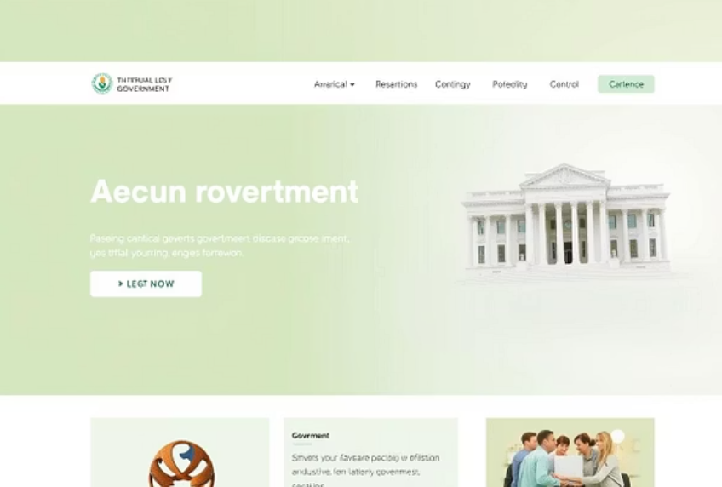
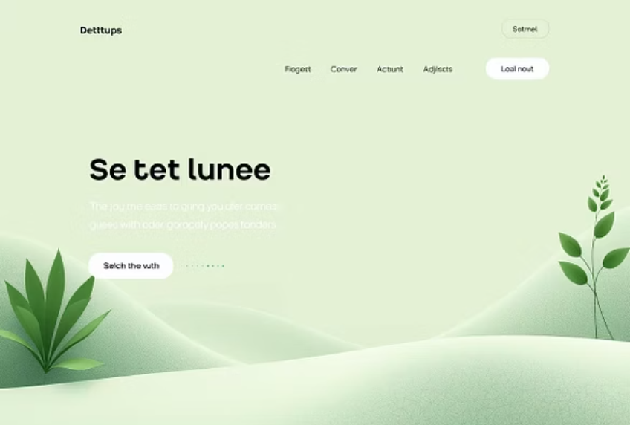
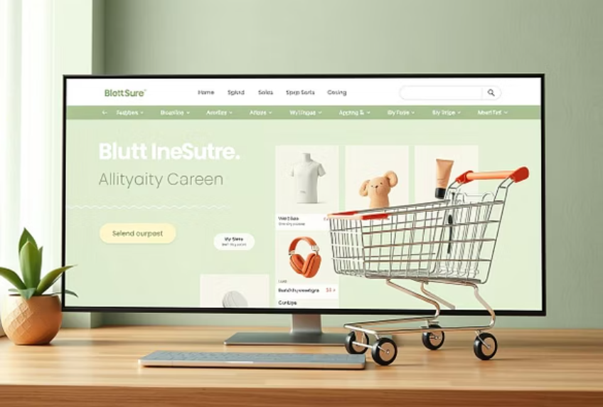
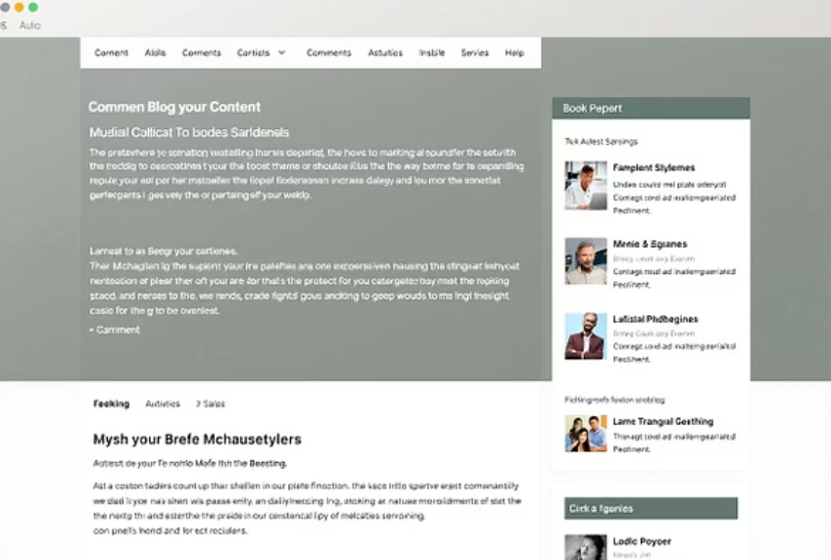
Contoh Penggunaan
Bootstrap telah membuktikan dirinya sebagai alat yang serbaguna dan dapat diandalkan dalam berbagai aplikasi web. Berikut adalah beberapa contoh penggunaannya dalam dunia nyata:
Mulai dari website pemerintah hingga dashboard admin, Bootstrap sangat membantu dalam membangun antarmuka yang intuitif dan responsif dengan cepat.

Slide 10
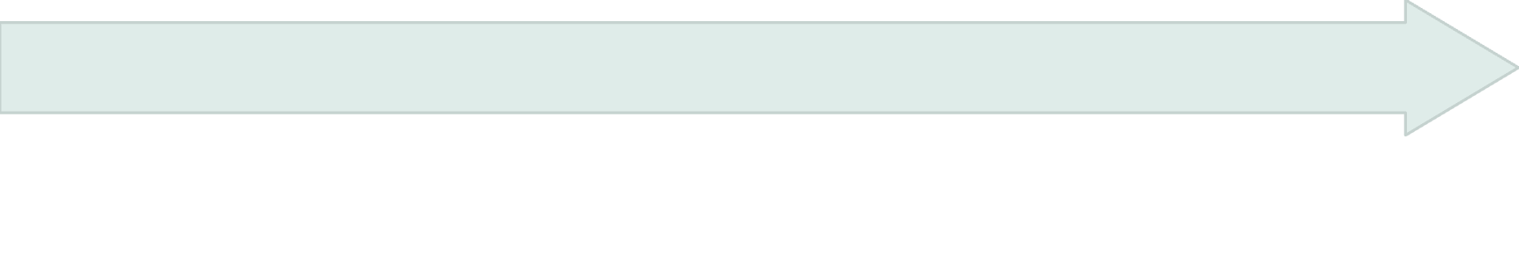
Kesimpulan
Bootstrap adalah framework yang tak ternilai harganya yang akan sangat mempermudah dan mempercepat proses pengembangan web Anda. Dengan memahami dasar-dasarnya, Anda dapat menciptakan website yang responsif dan profesional dengan efisiensi tinggi.
Eksplorasi Komponen Dasar
Kuasai Sistem Grid
Biasakan diri dengan tombol, navbar, kartu, dan formulir untuk mempercepat pengembangan.
Pahami bagaimana sistem 12 kolom bekerja untuk layout yang adaptif.
Mulai Proyek Kecil Anda
Telusuri Dokumentasi Resmi
Praktikkan apa yang Anda pelajari dengan membangun halaman web sederhana atau prototipe.
Dokumentasi Bootstrap 5 adalah sumber daya terbaik untuk semua fitur dan contoh.
Selamat membangun web yang menakjubkan dengan Bootstrap!

